Slide 1
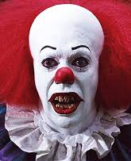
Ondskabens glidebane
Zimbardo og lucifer-effekten

Slide 2
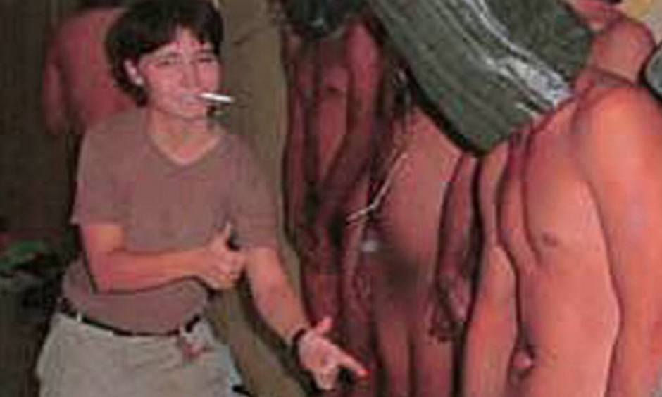
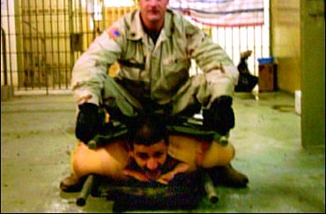
Ondskab kan forstås på mange måder…
Ondskab kan forstås som manglen på kognitiv/affektiv empati
Ondskab kan forstås som moralsk frakobling
Ondskab kan forstås som manglen på selvkontrol
Ondskab kan forstås som aggressionsdriften

Slide 3
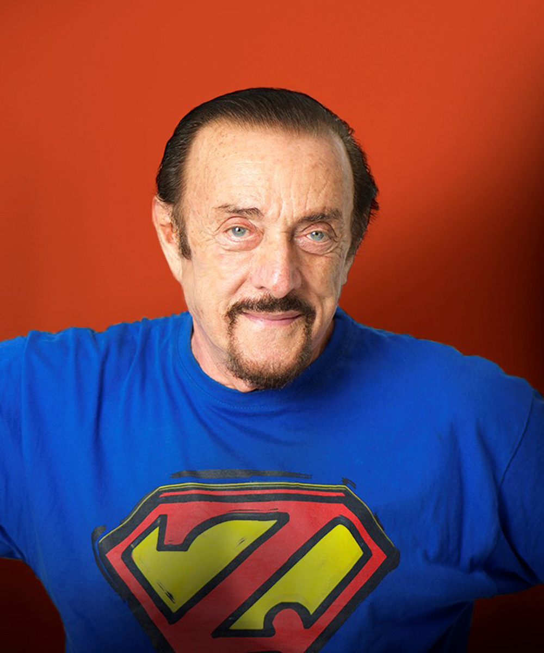
Ifølge Zimbardo defineres ondskabsfulde handlinger således…
Ondskab er udøvelsen af magt.
Bevidst handling.
Skade psykologisk eller fysisk.
At ødelægge.
At begå forbrydelser mod menneskeheden

Slide 4
OPGAVE: BESKRIV ONDSKABENS GLIDEBANE
Hver gruppe skal beskrive 7 trin, som gør ondskabsfulde handlinger mulige.
Jeg vil komme med eksempler på at normale mennesker, udfører ondskabsfulde handlinger – I skal finde ud af hvad hvert eksempel fortæller om den proces, hvorved vi kan begå ”onde” handlinger.
Når i har fundet ud af hvad der gør ondskab muligt i det konkrete eksempel, skriver i det ind jeres ”guide”

Slide 5
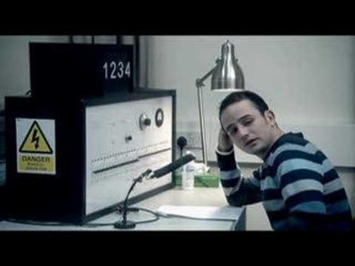

Slide 6
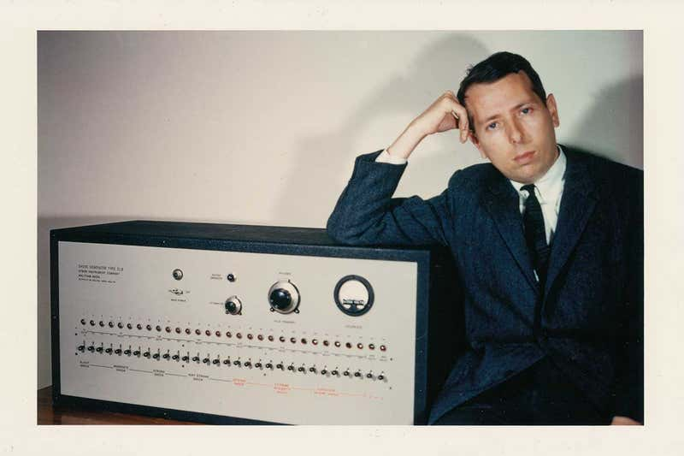
1. og 2. trin: Små skridt og autoriteter
Refleksioner over Milgram
Hvorfor starter Milgram sit forsøg på 10v?
Tror I, at folk ville være ligeså villige til at give andre stød, hvis de startede ved det røde felt, på 250v?
Hvordan tror i, at folk forklarer deres handlinger bagefter?
Overvej om forsøgspersonerne ville gøre det samme, hvis det ikke var en autoritet der bad dem give stød?
Kom med eksempler på symboler som forskellige autoriteter anvender
Hvad fortæller dette om måden hvorpå vi fordre onde handlinger?

Slide 7
3. Trin: Dehumanisering
Analyser de udvalgte billeder og Facebook-opslag på slide 8 og 9:
Forklar hvilken symbolik der anvendes i de forskellige billeder?
Undersøg hvilke følelser billederne har til formål at vække?
Forklar hvad formålet er med budskaberne?
Tip: Anvend teorier og begreber om gruppedynamikker (se evt. tidligere PP om grupper og konformitet) for at styrke din analyse

Slide 8

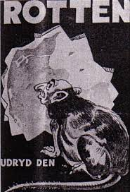
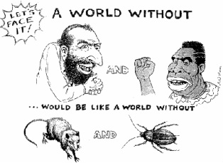
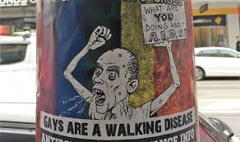
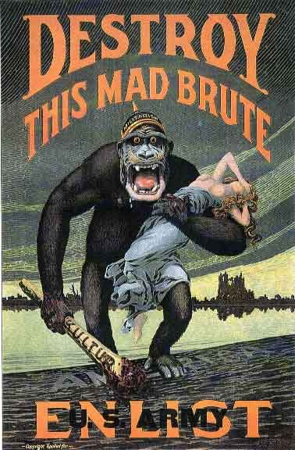
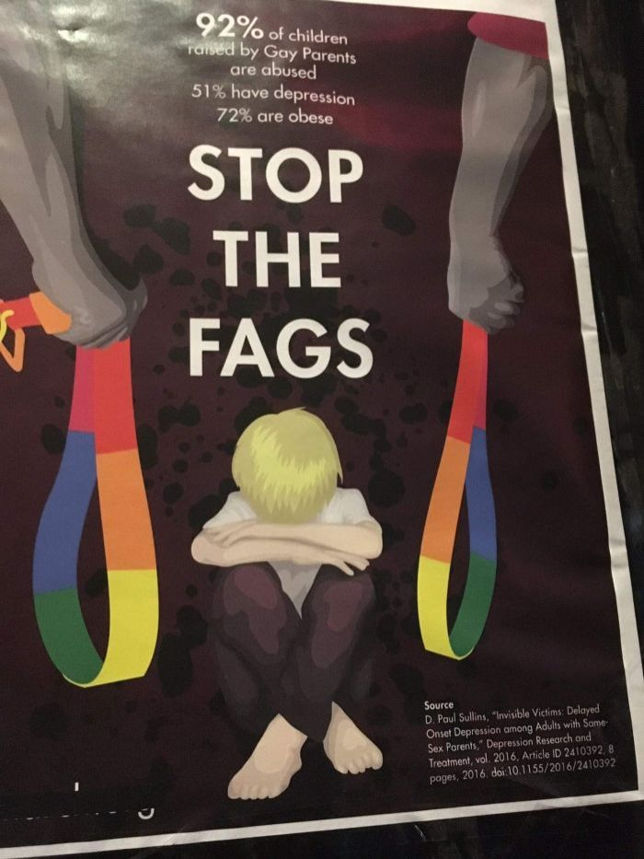
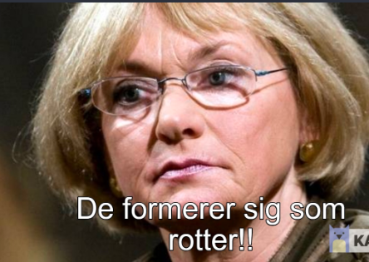

Slide 9
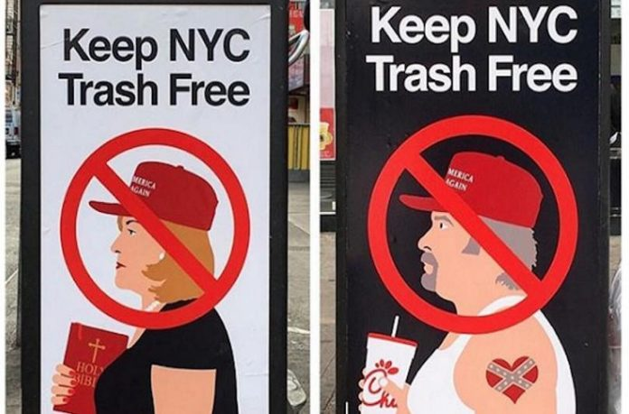
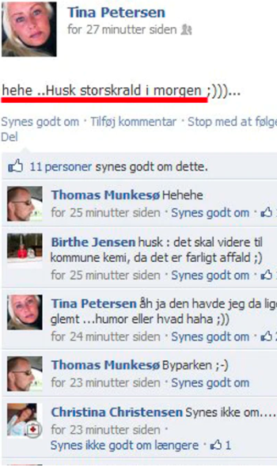
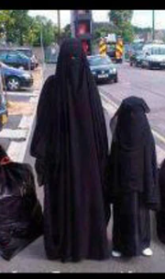
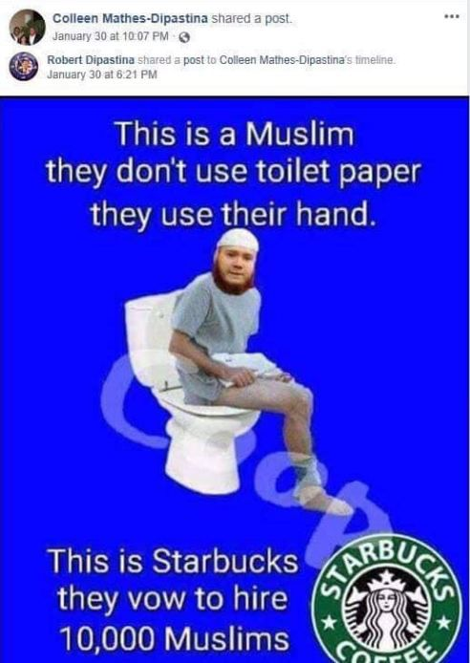
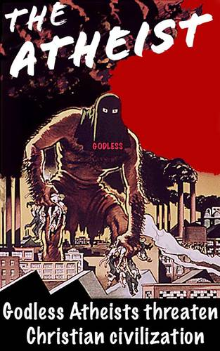

Slide 10
4. trin: De-individuation
Læs teksterne på slide 11, 12 og 13
Redegør for de 2 undersøgelser på slide 11 og 12
Hvordan kan undersøgelsernes resultat forklares?
Hvilken funktion har den proces som fængselsfangen gennemgår?
Forklar uniformens funktion? Hvad gør den ved os og hvorfor bliver det muligt?

Slide 11
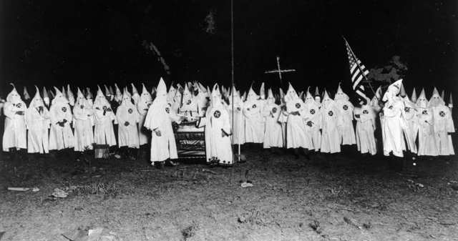
The power of the costume
Johnson & Downing (1979) conducted a laboratory experiment with three conditions. In the first, female participants were dressed in a Ku Klux Klan-type outfit which masked their faces entirely; in the second condition they were dressed as nurses; and in the third they wore their normal clothes. The participants then had to give (fake) electric shocks to a confederate. The participants in the Ku-Klux Klan-type outfits gave much higher levels of shocks to the confederate than the other groups. This research demonstrates that when individuals are disguised and their identity is hidden, even if they aren't part of a group they may be still more likely to undertake aggressive acts.

Slide 12
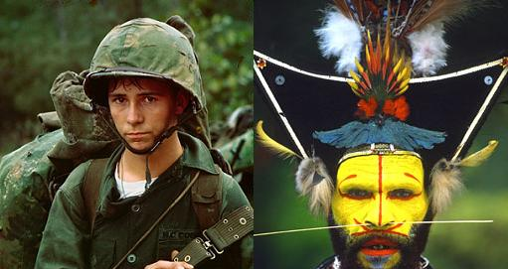
R.J. Watson: Why do warriors change appearance?
R.J. Watson forskede i effekten af uniformer: han fandt en sammenhæng mellem anvendelse af uniformer og overdreven vold, tortur, voldtægt mm. i krig.
“Some societies use uniforms in war. They were the societies that were the most destructive: fully 80 percent of them . . . brutalized their enemies. By contrast, in seven of eight of the societies in which the warriors did not change their appearance before going into battle, they did not engage in such destructive behavior. . . . [Put differently,] 90 percent of the time when victims of battle were killed, tortured, or mutilated, it was by warriors who had first changed their appearance and deindividuated themselves.” Philip Zimbardo 2007

Slide 13
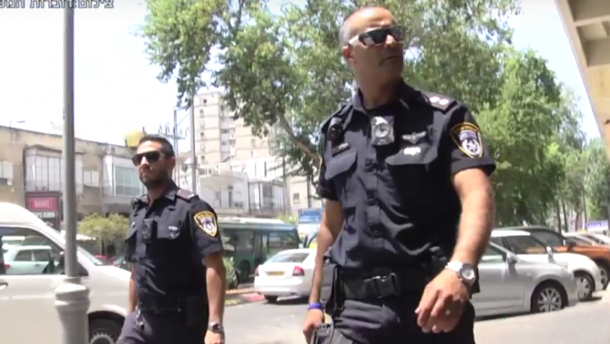
What’s it like being in jail?
”Jeg var kun 20 år første gang jeg kom i fængsel. Nu har jeg været i fængsel 4 gange, men jeg glemmer aldrig første gang.
Det første de gør er at tildele dig et nummer – Mit nye navn var fange nr. 723 og ingen vagter har nogensinde kaldt mig andet end det. Derefter giver de dig en fangedragt på og barberer al behåring på hovedet væk. Så ligner vi hinanden – ingen forskel, ingen individualitet og ingen personlighed!
Det der virkelig skræmte mig ved fængselsvagterne, var at de altid bar solbriller og uniform. Man kunne ikke rigtig kende forskel på dem, da de alle sammen lignede hinanden. Man kunne heller aldrig se dem i øjnene, kun de her sorte glas.” Uddrag oversat fra engelsk fra Quora.com: ”Whats it like being in jail”

Slide 14
5. trin: Ansvar
Hvordan forklarer Lynndie England sine handlinger?
Hvordan forklarer dem der har været med i Milgram forsøget deres handlinger?
Diskuter hvem der har ansvaret for handlinger begået i krigssituationer, som dem i Abu Ghraib?

Slide 15
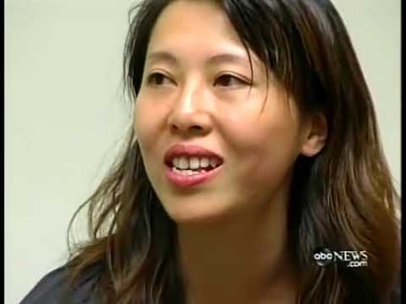

Slide 16
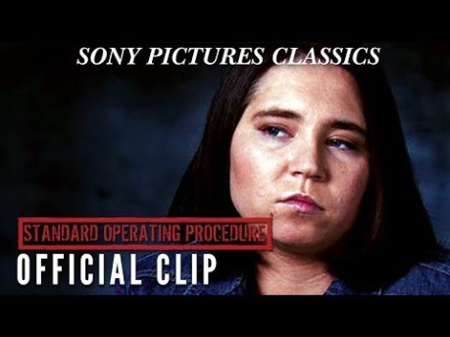

Slide 17
6. trin
Gruppenormer
Læs teksterne på slide 18 og 19
Hvordan kan vi forklare fortællernes adfærd i de to situationer?
Hvilke begreber kan knyttes til denne adfærd?

Slide 18
Mobning…
JIM, 27
”Da jeg var barn, hørte jeg ”svans” mere, end jeg hørte mit eget navn. Dengang fik jeg mange tæsk af min stedfar. I 11 år fandt jeg mig i det. Når jeg ser tilbage på det, tror jeg ikke, jeg ville have behandlet den anden dreng sådan, hvis ikke jeg havde stået i den situation. I starten da han flyttede til byen, legede vi faktisk en del sammen. Vi var gode venner. Men han begyndte at opføre sig virkelig mærkeligt. Han sagde underlige ting hele tiden. En masse ting, der lød som noget, han fandt på – for eksempel, at hans forældre købte porno til ham. De andre børn var begyndt at drille mig, fordi jeg hang ud med ham.
Første gang jeg slog ham, følte jeg et kæmpe gruppepres uden grund. Alle de seje børn var lige i nærheden, og jeg ville gerne være en af dem. Han kom gående hen imod mig på en sneklædt bakke, og jeg skubbede ham bare og sagde, ”skrid væk fra mig.” Jeg kan huske, at jeg skubbede ham op ad muren og sparkede ham i siden. Næste uge kom han hen til mig igen, og jeg gjorde det hele igen. Det skete i hvert fald fire eller fem gange. Og alle de seje syntes, det var vildt sjovt. Der var ingen, der rørte mig efter det.”
Uddrag fra VICE af Jesse Donaldson19 december 2017

Slide 19
Pres fra rusturen…
Mie, 28 år, rustur på statskundskab: Jeg synes, at introforløb er vildt vigtige, men dem, jeg har oplevet for nogle år tilbage, har været meget ekskluderende, hvis man ikke lige var den der højtråbende med-på-den-værste type. Rusturen i sig selv var er en super ubehagelig social situation. Det er slet ikke en måde at møde mennesker på for mig. Men det mest nederen var, at man gjorde ting, man ikke havde lyst til at gøre. Det er svært at sige fra, når man er ny. Hver dag sad man med moralske tømmermænd, fordi man havde gjort noget, der gik over ens grænse. Der var rigtig meget nøgenhed, rigtig meget druk, og der blev lagt et pres fra tutorerne, der gjorde det svært at sige fra. Drengene og pigerne blev delt op, og så skulle pigerne stå i en rundkreds og bunde kirsebærvin, og efterfølgende skulle vi blive enige om, hvem der var den flotteste tutor og den flotteste russer, og så skulle alle pigerne kysse dem om aftenen. For drengenes vedkommende var det vidst noget med, at de skulle sige, hvilken russerpige de helst ville kneppe, og hvordan de ville gøre det. Når man er i det, så accepterer man det, men det er i virkeligheden nok først bagefter, at man kan se, at de der over-stregen-lege og alt det druk, ikke var så fedt.
Fem danskere fortæller om deres værste rustursminder – Uddrag fra VICE af Katrine Krøjby 25 august 2017

Slide 20
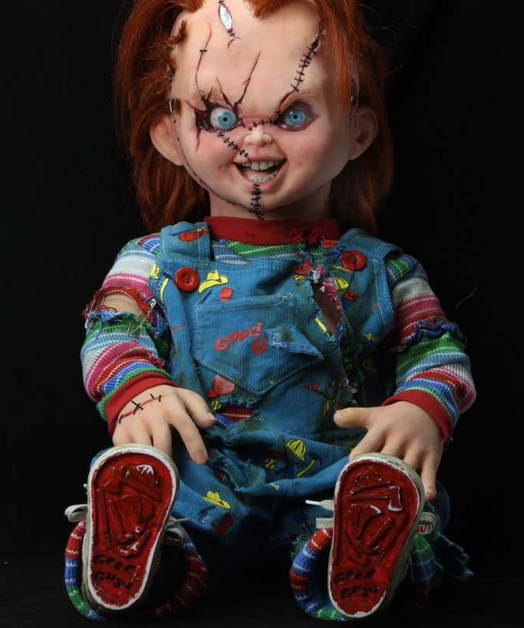
Ondskabens glidebane
Passitivitet eller ligegyldighed overfor ondskabsfulde gerninger
Når de andre processer er gennemgået, skulle dette gerne være opnået
Kan ske af mange årsager, også at man passer på sig selv

Slide 21
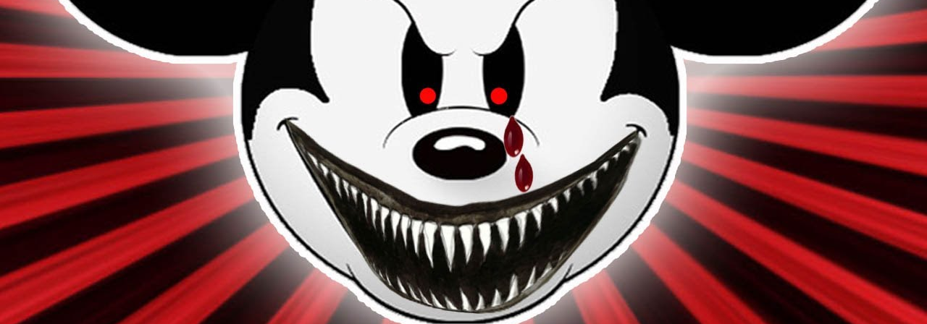
Ondskabens sociale niveauer:
Ifølge Zimbardo opstår ondskab på 3 niveauer, som er gensidigt afhængige af hinanden..
Individet
Situationen
Strukturen

